Slide 1
АГРЕГАТОР
Базовый комплект презентаций версия 2.3 (бета) / блок 3 / 2016г.
Генеральный директор
ООО «Агрегатор»
Чижов Александр Сергеевич
Notes:
<номер>

Slide 2
Видеосерверы
«AGRG VideoСервер»
Начальник производственного отдела
ООО «Агрегатор»
Клеймёнов Владимир Сергеевич
Notes:
<номер>

Slide 3
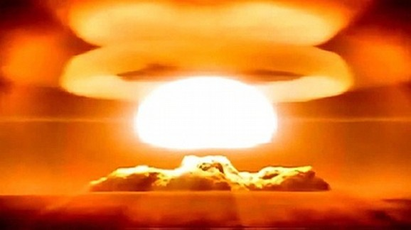
СТЕПЕНЬ ОТВЕТСТВЕННОСТИ ОБЪЕКТА
Каким будет ущерб вследствие отказа
Системы Безопасности?
3
Notes:
<номер>

Slide 4
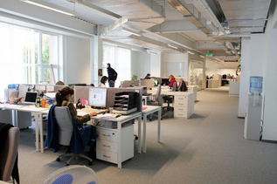
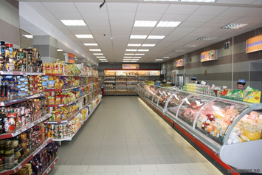
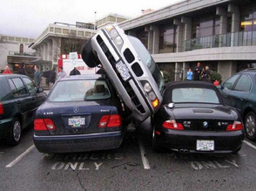
НОРМАЛЬНАЯ СТЕПЕНЬ ОТВЕТСТВЕННОСТИ
минимальная вероятность человеческих жертв
номинальный материальный ущерб
минимальные финансовые потери
4
Notes:
Периметральная граница объекта - оптимальное место для оперативного фиксирования вторжения, т.к. нарушитель взаимодействует в первую очередь с физическим периметром и создает возмущения, которые можно зарегистрировать специальными датчиками. Если периметр представляет собой ограждение в виде металлической решетки, то ее приходится перерезать или преодолевать сверху; если это стена или барьер, то через них нужно перелезть (либо проделать подкоп); если это стена или крыша здания, то их нужно разрушить; если это открытая территория, то ее нужно пересечь.
<номер>

Slide 5
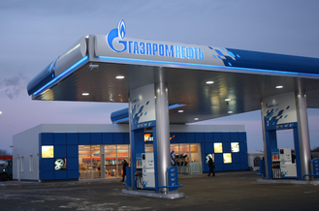
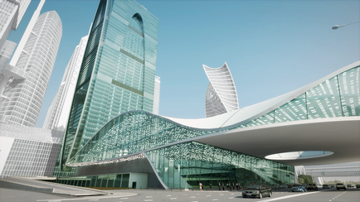
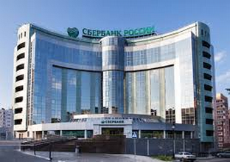
ПОВЫШЕННАЯ СТЕПЕНЬ ОТВЕТСТВЕННОСТИ
возможность ущерба здоровью человека
вероятный материальный ущерб
ощутимые финансовые потери
5
Notes:
Периметральная граница объекта - оптимальное место для оперативного фиксирования вторжения, т.к. нарушитель взаимодействует в первую очередь с физическим периметром и создает возмущения, которые можно зарегистрировать специальными датчиками. Если периметр представляет собой ограждение в виде металлической решетки, то ее приходится перерезать или преодолевать сверху; если это стена или барьер, то через них нужно перелезть (либо проделать подкоп); если это стена или крыша здания, то их нужно разрушить; если это открытая территория, то ее нужно пересечь.
<номер>

Slide 6
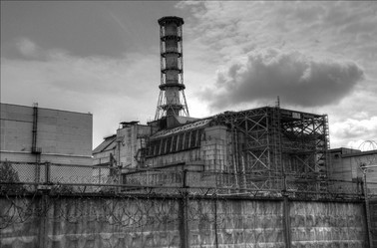
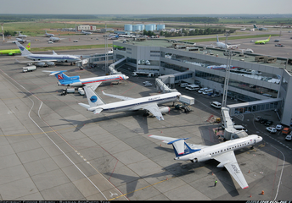
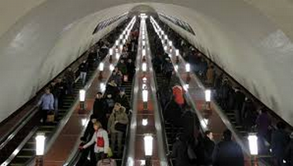
МАКСИМАЛЬНАЯ СТЕПЕНЬ ОТВЕТСТВЕННОСТИ
вероятность массовых человеческих жертв
глобальный материальный ущерб
фатальные финансовые потери
6
Notes:
Периметральная граница объекта - оптимальное место для оперативного фиксирования вторжения, т.к. нарушитель взаимодействует в первую очередь с физическим периметром и создает возмущения, которые можно зарегистрировать специальными датчиками. Если периметр представляет собой ограждение в виде металлической решетки, то ее приходится перерезать или преодолевать сверху; если это стена или барьер, то через них нужно перелезть (либо проделать подкоп); если это стена или крыша здания, то их нужно разрушить; если это открытая территория, то ее нужно пересечь.
<номер>

Slide 7
РЕШЕНИЯ ДЛЯ ВСЕХ СЕГМЕНТОВ
Видеосерверы модельного ряда «AGRG VideoСервер»
Показатель готовности устройства*
«AGRG VideoСервер vS» ~96% в год или 14,6 суток простоя
«AGRG VideoСервер iS» ~98% в год или 7,3 суток простоя
«AGRG VideoСервер iS O» – 99,99% в год или 53 минуты в год
* приведены усредненные показатели для серверного оборудования
7
Notes:
Периметральная граница объекта - оптимальное место для оперативного фиксирования вторжения, т.к. нарушитель взаимодействует в первую очередь с физическим периметром и создает возмущения, которые можно зарегистрировать специальными датчиками. Если периметр представляет собой ограждение в виде металлической решетки, то ее приходится перерезать или преодолевать сверху; если это стена или барьер, то через них нужно перелезть (либо проделать подкоп); если это стена или крыша здания, то их нужно разрушить; если это открытая территория, то ее нужно пересечь.
<номер>

Slide 8
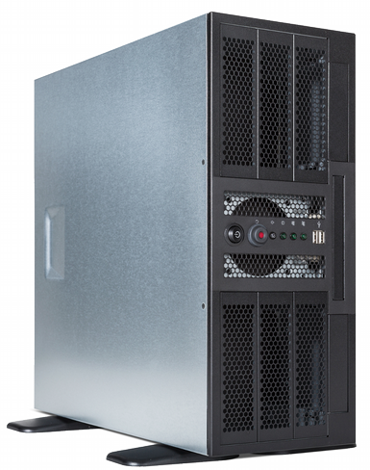
Видеосервер «AGRG VideoСервер vS»
Показатель готовности устройства
~96% в год или до 14,6 суток простоя
Количество аналоговых видеовходов | до 64
Тип аналоговых видеовходов | BNC PAL 352x288, 704x288, 704x576 BNC NTSC 320x240, 640x240, 640x480 Кодеки: MotionWavelet, H.264
Количество обслуживаемых IP камер | до 64
Тип обслуживаемых IP камер | до 3-х мегапикселей Кодеки H.264, MPEG4
Количество аудиовходов | до 32
Скорость обработки видеосигналов | до 25 кадров в секунду
Тип аудиовходов | RCA оцифровка до 44кГц
Количество аудиовыходов | до 2-х
Тип аудиовыходов | MiniJack
Количество одновременно подключаемых мониторов | до 4-х (опция)
Возможность подключения оборудования с интерфейсом RS-232 (COM) | 1 линия. до 4-х линий – опция.
Возможность подключения оборудования с интерфейсом RS-485 | 1 линия – опция.
Сетевой интерфейс | 1 канал до 1Gb. 2 канал до 1 Gb – опция.
Количество несъемных жестких дисков | До 4-х
Максимальная ёмкость встроенного видеоархива | До 24 Терабайт (без технологии RAID)
Возможность подключения внешнего видеоархива | Интерфейс USB3.0, eSATA (опции)
Максимальная ёмкость внешнего видеоархива | Неограниченна
Питание / Потребление | 220V / до 450Вт
Габариты*(В)х(Ш)х(Г) (мм) / Масса (кг) | 220х430х570/720 мм / до 20
8
Notes:
Периметральная граница объекта - оптимальное место для оперативного фиксирования вторжения, т.к. нарушитель взаимодействует в первую очередь с физическим периметром и создает возмущения, которые можно зарегистрировать специальными датчиками. Если периметр представляет собой ограждение в виде металлической решетки, то ее приходится перерезать или преодолевать сверху; если это стена или барьер, то через них нужно перелезть (либо проделать подкоп); если это стена или крыша здания, то их нужно разрушить; если это открытая территория, то ее нужно пересечь.
<номер>

Slide 9
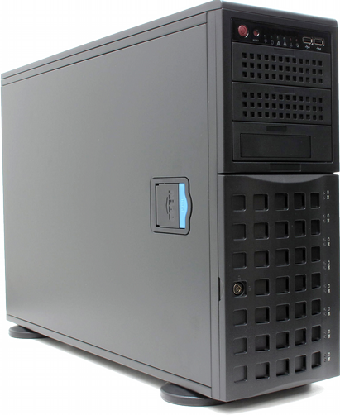
Видеосервер «AGRG VideoСервер iS»
Показатель готовности устройства
~98% в год или до 7,3 суток простоя
Количество аналоговых видеовходов | до 64
Тип аналоговых видеовходов | BNC PAL 352x288, 704x288, 704x576 BNC NTSC 320x240, 640x240, 640x480 Кодеки: MotionWavelet, H.264
Количество обслуживаемых IP камер | до 64
Тип обслуживаемых IP камер | до 5ти мегапикселей Кодеки H.264, MPEG4
Количество аудиовходов | до 32
Скорость обработки видеосигналов | до 25 кадров в секунду
Тип аудиовходов | RCA оцифровка до 44кГц
Количество аудиовыходов | до 2-х
Тип аудиовыходов | MiniJack
Количество одновременно подключаемых мониторов | до 4-х (опция)
Возможность подключения оборудования с интерфейсом RS-232 (COM) | 1 линия. до 4-х линий – опция.
Возможность подключения оборудования с интерфейсом RS-485 | 1 линия – опция.
Сетевой интерфейс | 1 канал до 1Gb. 2 канал до 1 Gb – опция.
Количество несъемных жестких дисков | До 8-х
Максимальная ёмкость встроенного видеоархива | До 64 Терабайт (без технологии RAID)
Возможность подключения внешнего видеоархива | Интерфейс SAS, FC (опции)
Максимальная ёмкость внешнего видеоархива | Неограниченна
Питание / Потребление | 220V / до 800Вт
Габариты*(В)х(Ш)х(Г) (мм) / Масса (кг) | 178х452х648 мм / до 45
9
Notes:
Периметральная граница объекта - оптимальное место для оперативного фиксирования вторжения, т.к. нарушитель взаимодействует в первую очередь с физическим периметром и создает возмущения, которые можно зарегистрировать специальными датчиками. Если периметр представляет собой ограждение в виде металлической решетки, то ее приходится перерезать или преодолевать сверху; если это стена или барьер, то через них нужно перелезть (либо проделать подкоп); если это стена или крыша здания, то их нужно разрушить; если это открытая территория, то ее нужно пересечь.
<номер>

Slide 10
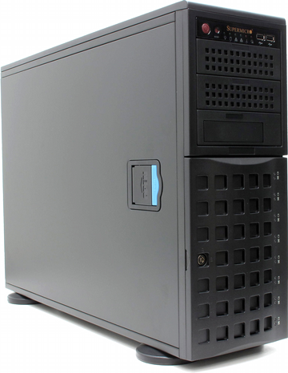
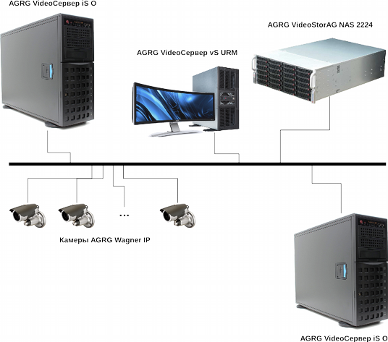
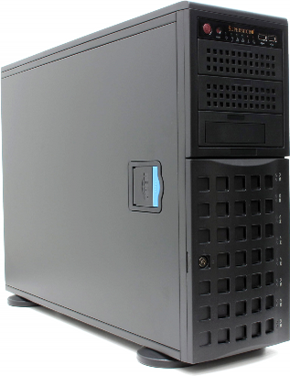
Видеосервер «AGRG VideoСервер iS O»
Показатель готовности системы
– 99,99% в год или 53 минуты в год
10
Notes:
Периметральная граница объекта - оптимальное место для оперативного фиксирования вторжения, т.к. нарушитель взаимодействует в первую очередь с физическим периметром и создает возмущения, которые можно зарегистрировать специальными датчиками. Если периметр представляет собой ограждение в виде металлической решетки, то ее приходится перерезать или преодолевать сверху; если это стена или барьер, то через них нужно перелезть (либо проделать подкоп); если это стена или крыша здания, то их нужно разрушить; если это открытая территория, то ее нужно пересечь.
<номер>

Slide 11
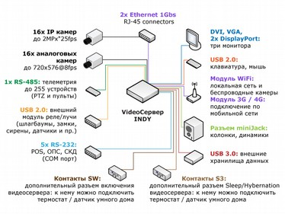
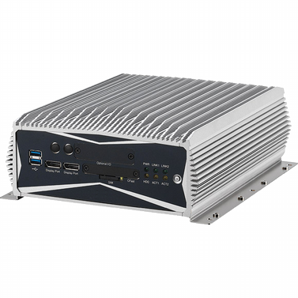
Видеосервер «AGRG VideoСервер INDY»
Количество аналоговых видеовходов | до 16
Тип аналоговых видеовходов | BNC PAL 352x288, 704x288, 704x576 BNC NTSC 320x240, 640x240, 640x480 Кодеки: MotionWavelet, H.264
Количество обслуживаемых IP камер | до 16
Скорость обработки аналоговых видеосигналов | PAL / 4 канала / 704x576 / 25 к/с PAL / 8 каналов / 704x576 / 25 к/с PAL / 16 каналов / 704x576 / 8 к/с
Количество обслуживаемых IP камер | до 16
Тип обслуживаемых IP камер | до 2-х мегапикселей Кодеки H.264, MjPEG
Скорость обработки IP видеосигналов | 16 каналов / 2MPx / 25 к/с1
Количество аудиовходов | до 8
Тип аудиовходов | RCA оцифровка до 44кГц
Количество аудиовыходов | до 2-х
Тип аудиовыходов | MiniJack
Количество одновременно подключаемых мониторов | 3 монитора
Возможность подключения оборудования с интерфейсом RS-232 (COM) | 5 линий
Возможность подключения оборудования с интерфейсом RS-485 | 1 линия
Сетевой интерфейс | 2 канала до 1Gb.
Беспроводные сетевые интерфейсы | Wi-Fi (опция), 4G (опция)
Количество несъемных жестких дисков | 1
Максимальная ёмкость встроенного видеоархива | До 2 Терабайт
Возможность подключения внешнего видеоархива | Интерфейс USB3.0,
Максимальная ёмкость внешнего видеоархива | Неограничена
Питание / Потребление | DC 9 V- 30V / до 120Вт
Габариты*(В)х(Ш)х(Г) / Масса | 93х215х272 мм / до 8 кг.
11
Notes:
Периметральная граница объекта - оптимальное место для оперативного фиксирования вторжения, т.к. нарушитель взаимодействует в первую очередь с физическим периметром и создает возмущения, которые можно зарегистрировать специальными датчиками. Если периметр представляет собой ограждение в виде металлической решетки, то ее приходится перерезать или преодолевать сверху; если это стена или барьер, то через них нужно перелезть (либо проделать подкоп); если это стена или крыша здания, то их нужно разрушить; если это открытая территория, то ее нужно пересечь.
<номер>

Slide 12
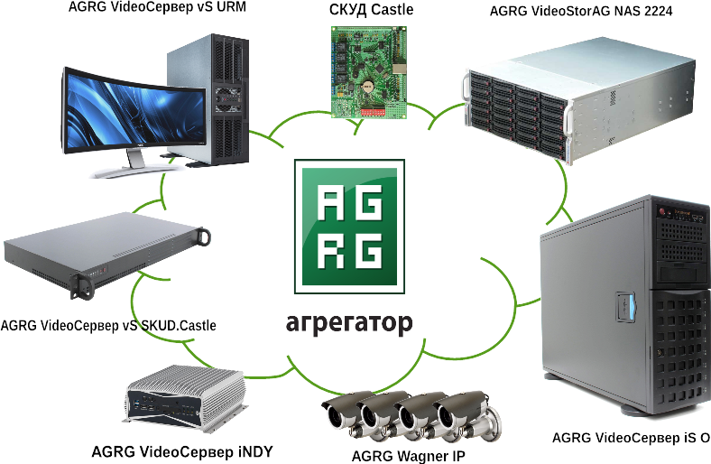
Единая платформа для систем безопасности
12
Notes:
Периметральная граница объекта - оптимальное место для оперативного фиксирования вторжения, т.к. нарушитель взаимодействует в первую очередь с физическим периметром и создает возмущения, которые можно зарегистрировать специальными датчиками. Если периметр представляет собой ограждение в виде металлической решетки, то ее приходится перерезать или преодолевать сверху; если это стена или барьер, то через них нужно перелезть (либо проделать подкоп); если это стена или крыша здания, то их нужно разрушить; если это открытая территория, то ее нужно пересечь.
<номер>

Slide 13
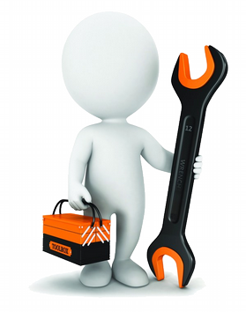
Обслуживание и техническая поддержка
● Телефон
● Электронная почта
● Skype
● «Тикет» по каждому обращению
Гарантийное и послегарантийное обслуживание ●
Модернизация ●
SLA ●
13
Notes:
Периметральная граница объекта - оптимальное место для оперативного фиксирования вторжения, т.к. нарушитель взаимодействует в первую очередь с физическим периметром и создает возмущения, которые можно зарегистрировать специальными датчиками. Если периметр представляет собой ограждение в виде металлической решетки, то ее приходится перерезать или преодолевать сверху; если это стена или барьер, то через них нужно перелезть (либо проделать подкоп); если это стена или крыша здания, то их нужно разрушить; если это открытая территория, то ее нужно пересечь.
<номер>

Slide 14
Благодарим за внимание.
14
Notes:
<номер>

